Slide 1

Интеллектуальная игра
«В здоровом теле – здоровый дух»

Slide 2
I тур
Здоровый образ жизни | 10 | 20 | 30
Враги здоровья | 10 | 20 | 30
Календарь | 10 | 20 | 30
Биологические активные вещества | 10 | 20 | 30
Жертвы пагубной страсти | 10 | 20 | 30

Slide 3
II тур
Знаменитости о вредных привычках | 10 | 20 | 30
В рамках закона | 10 | 20 | 30
Народная мудрость | 10 | 20 | 30
Исторические факты | 10 | 20 | 30
Спорт - вместо вредных привычек | 10 | 20 | 30

Slide 4
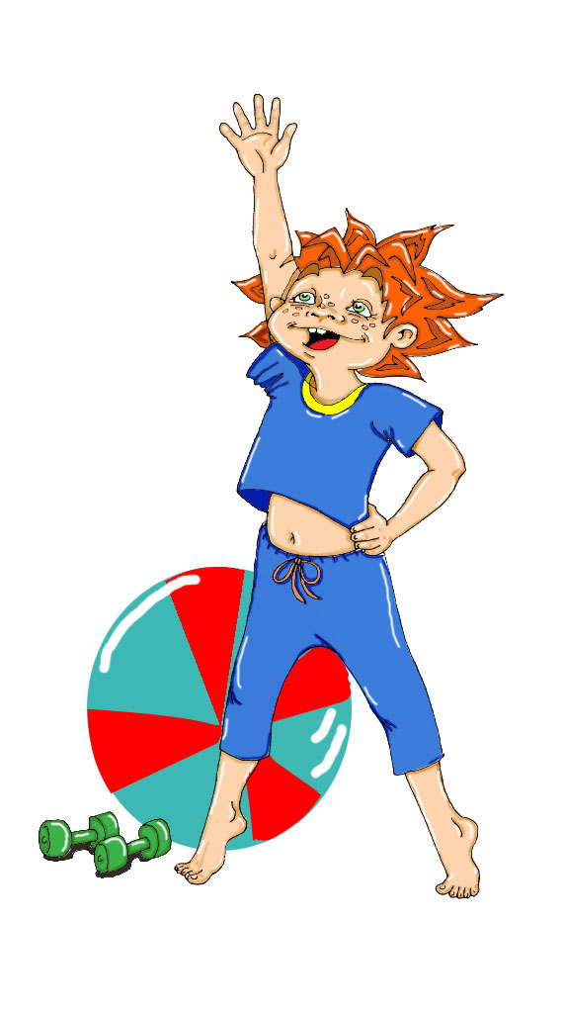
Здоровый образ жизни
10 баллов
Тому, кто начинает каждое утро с этого действия, надо в 2 раза меньше времени, чтобы собраться и настроиться на рабочий лад.
Утренняя зарядка

Slide 5
Здоровый образ жизни
20 баллов
В этом состоянии люди проводят треть своей жизни. В Древнем Китае одной из страшнейших пыток было лишение человека этого состояния.
Сон

Slide 6
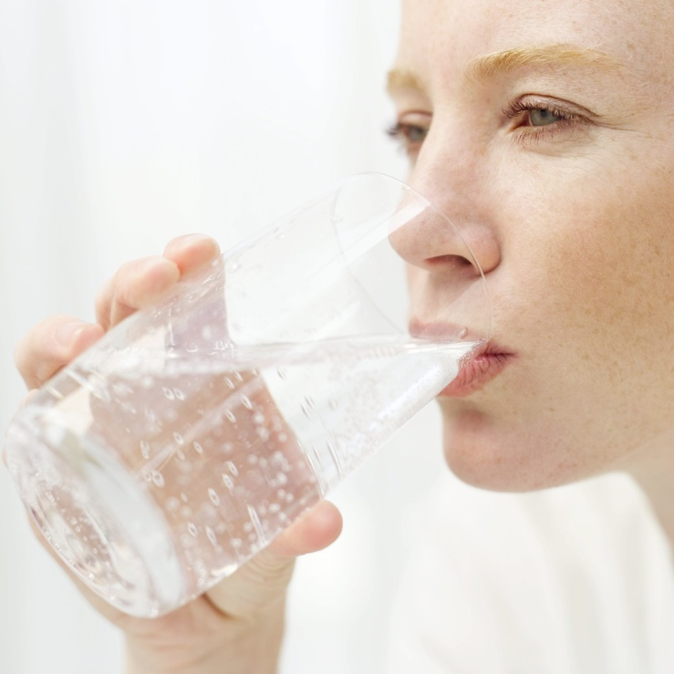
Здоровый образ жизни
30 баллов
Для нормального функционирования человеку необходимо в день 2,5 кг этого вещества.
Вода

Slide 7


Враги здоровья
10 баллов
Какой напиток в XV веке получил название аква вита (живая вода), а уже в XVIII был переименован в аква мортис (воду смерти)?
Водка

Slide 8

Враги здоровья
20 баллов
Название этого вещества переводится с греческого как «оцепенение». Болезнь, вызванная систематическим употреблением этих веществ, проявляется зависимостью и приводит к расстройствам психики, глубокими изменениями личности и к нарушениям функций внутренних органов.
Наркотики

Slide 9

Враги здоровья
30 баллов
В названии какого вещества увековечил свое имя
Жак Нико?
Никотин

Slide 10

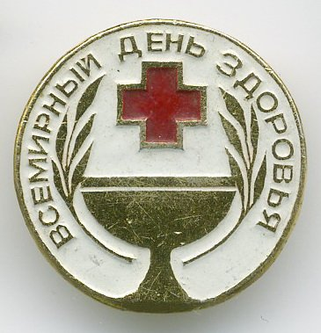
Календарь
10 баллов
Всемирный день здоровья отмечается в день создания Всемирной организации здравоохранения - ВОЗ - в 1948 году. За время, прошедшее с этого момента, членами Всемирной организации здравоохранения стали более 190 государств мира. Ежегодное проведение дня здоровья стало традицией с 1950 года. Он проводится для того, чтобы люди могли понять, как много значит здоровье в их жизни и решить, что им нужно сделать, чтобы здоровье людей во всем мире стало лучше. Назовите дату, когда
отмечается Всемирный день Здоровья.
7 апреля

Slide 11

Календарь
20 баллов
Эта болезнь представляет собой совершенно новое заболевание, распространённое во всём мире. Пути и распространение вируса - через кровь и половым путем. Вакцины против этого заболевания и абсолютно надежные лекарства ещё отсутствуют. Наркоманы и люди, ведущие беспорядочную половую жизнь, находятся в зоне риска этого заболевания. Когда отмечается Всемирный день борьбы с этим заболеванием?
1 декабря – Всемирный день
борьбы со СПИДом

Slide 12

Календарь
30 баллов
Каждый год затраты на медицинскую помощь курильщикам, вполне сознательно подвергающих свое здоровье жестокому испытанию на прочность, уходит свыше 200 миллиардов долларов. Эту весьма приличную сумму было бы куда как практичнее «перебросить» на финансирование системы охраны материнства и детства - в выигрыше бы осталось все человечество. Но этого не произойдет, пока миллиардная армия курильщиков не найдет в себе силы и здравого смысла для отказа от пагубной привычки. С целью объединения усилий всего человечества в борьбе с табаком Всемирная Организация Здравоохранения уже на протяжении многих лет проводит глобальную акцию... Назовите когда и какую глобальную ежегодную акцию проводит Всемирная Организация Здравоохранения.
31 мая - День борьбы
с курением

Slide 13


Биологически активные вещества
10 баллов
Какой витамин позволяет организму вырабатывать действие солнечных лучей?
Витамин D

Slide 14
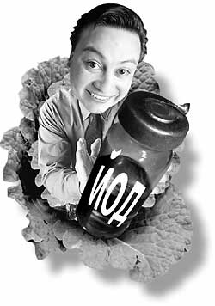
Биологически активные вещества
20 баллов
Это вещество необходимо
для нормального функционирования щитовидной железы
Йод

Slide 15

Биологически активные вещества
30 баллов
Это вещество повышает устойчивость зубов к кариесу, стимулирует кроветворение, участвует в росте скелета, предупреждает развитие старческого остеопороза.
Фтор

Slide 16

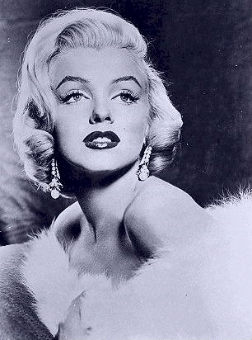
Жертвы пагубной страсти
10 баллов
Эта американская актриса является одной из самых известных блондинок. Всемирную славу ей принес фильм «В джазе только девушки». В 36 лет она умерла от передозировки наркотиков.
Назовите ее имя и фамилию.
Мерлин Монро

Slide 17
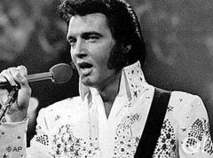
Жертвы пагубной страсти
20 баллов
Этого американского певца называют «Королем рок-н-ролла». Его песни пользовались огромной популярностью не только в США, но и во всем мире. Наглотавшись «колес» и закрывшись в своем замке, он стрелял по телевизорам. Погиб от наркотиков на пике популярности. Назовите фамилию и имя певца.
Элвис Пресли

Slide 18
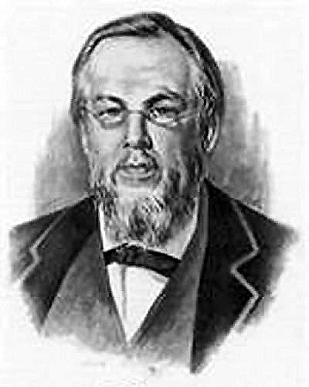
Жертвы пагубной страсти
30 баллов
Этот известный врач-терапевт являлся светилом отечественной медицины XIX века. Опасную болезнь «гепатит» или «желтуху» назвали именем этого доктора, Незадолго до смерти - а умер он в 57 лет - он с горечью говорил, что если бы он не курил, то уверен, прожил бы еще не менее 10-15 лет.
Назовите фамилию этого врача.
Сергей Петрович Боткин

Slide 19

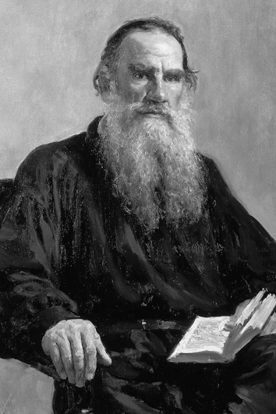
Знаменитости о вредных привычках
10 баллов
Кто из известных русских писателей, наш земляк, сказал такую фразу: «Редкий вор, убийца совершает свое дело трезвым»?
Лев Николаевич Толстой

Slide 20
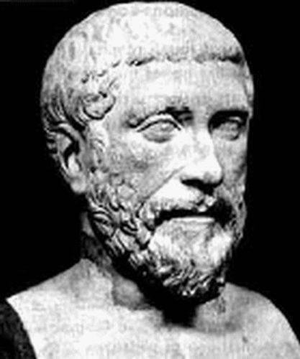
Знаменитости о вредных привычках
20 баллов
Знаменитый древнегреческий философ и математик, победитель Олимпийских состязаний среди кулачных бойцов, доказавший очень известную теорему, названную его именем, сказал: «Пьянство есть упражнение в безумии». Назовите этого известного математика.
Пифагор

Slide 21
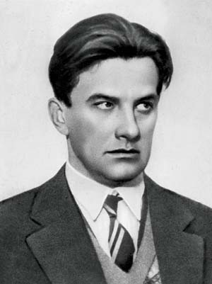
Знаменитости о вредных привычках
30 баллов
Кто из советских поэтов XX века написал стихотворение «Я счастлив!»?
Я сегодня
дышу как слон,
Походка моя легка.
И ночь пронеслась,
как чудный сон
Без единого кашля и плевка...
Я стал определённый
весельчак и остряк,
Ну, просто, душа общества,
Я порозовел
и пополнел в лице
Забыл и гриппы и кровать.
Граждане, вас
интересует рецепт?
Открыть? Или не открывать?
Открыть! Сообщаю:
граждане, я
Сегодня бросил курить!
Владимир
Маяковский

Slide 22


В рамках закона
10 баллов
Закон «Об ограничении курения табака» был принят и подписан президентом Российской Федерации В.В. Путиным 10 июля 2001 года. Согласно ему «... требуется, чтобы на каждой упаковке табачных изделий имелись предупредительные надписи о вреде курения табака и информационные надписи о содержании смолы и никотина в дыме сигареты. Не допускается продажа табачных изделий лицам моложе 18 лет. Запрещается розничная продажа табачных изделий и курение ...» Где запрещает курение этот закон?
Курение
в общественных местах

Slide 23
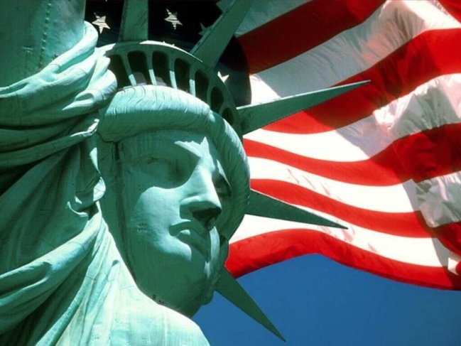
В рамках закона
20 баллов
Есть страна, в которой за курение в общественном месте наказывают виновного лишением свободы сроком на один год. Назовите эту страну.
США

Slide 24
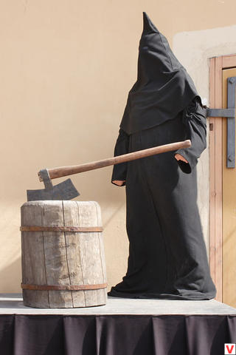
В рамках закона
30 баллов
Что делали с человеком, уличенным в пьянстве, по закону китайского императора By Вонга в 1220 г.?
Приговаривали
к смертной казни

Slide 25

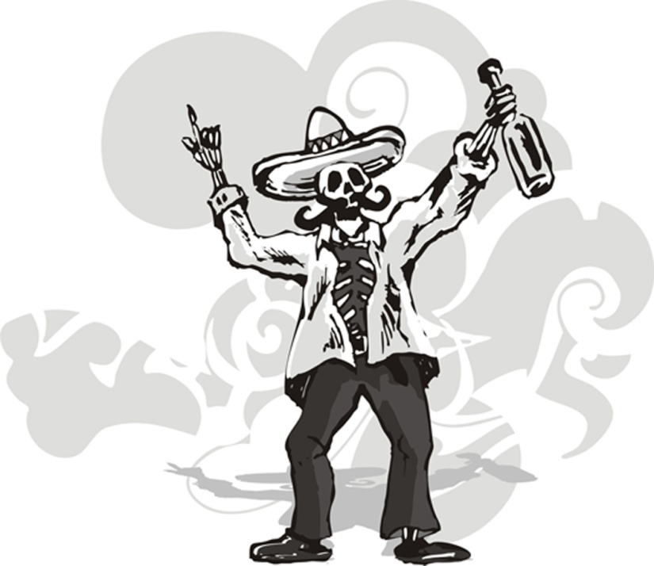
Народная мудрость
10 баллов
Закончите пословицу «Выпил водки на копейку, а дури прибавилось на ...»
Пятак

Slide 26

Народная мудрость
20 баллов
Закончите пословицу «Курильщик-сам себе ...»
Могильщик

Slide 27
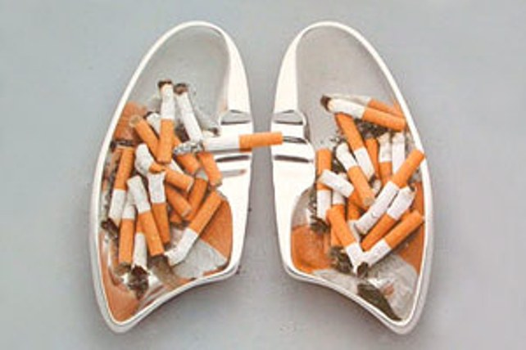
Народная мудрость
30 баллов
О пагубном влиянии курения на ЦНС и органы чувств убедительно сказал немецкий поэт И. Гете: «От курения тупеешь, оно не совместимо с творческой работой». Эту точку зрения подтверждает уже много веков бытующая английская пословица: «Курильщик впускает в свои уста врага, который похищает ...». Закончите английскую пословицу.
Разум

Slide 28

Исторические факты
10 баллов
Назовите европейского путешественника, который первым увидел курящих людей.
Христофор Колумб

Slide 29
Исторические факты
20 баллов
На территории нашей страны табак стали высевать в 1616 году. В 1633 году царь Михаил Романов издал указ, запрещающий курение и предусматривающий жестокие наказания нарушителей - от палочных ударов и порки кнутом до отрезания носа и ссылки в Сибирь. Запрет на курение отменил император, который сам пристрастился к курению трубки, будучи в Голландии. Какой же российский император разрешил курение?
Петр Первый

Slide 30
Исторические факты
30 баллов
Назовите причину, по которой в Москве в 16-17 веках было запрещено курение.
Частые пожары

Slide 31

Спорт - вместо вредных привычек
10 баллов
Изобретатель этого транспортного средства предрекал своему детищу две области применения - доставка почты и средство для похудения. Назовите современный прообраз этого предмета.
Велосипед

Slide 32

Спорт - вместо вредных привычек
20 баллов
Поль Брэгг говорит, что есть 9 докторов. Начиная с четвертого, это: естественное питание, голодание, спорт, отдых, хорошая осанка и разум. Назовите первых трех докторов, «наших лучших друзей», упомянутых Брэггом.
Солнце, воздух и вода

Slide 33
Спорт - вместо вредных привычек
30 баллов
Появлению этой спортивной игры помогло обыкновенное недозрелое яблоко. С Востока эта игра пришла в Европу. В позапрошлом веке ее привез английский герцог, поместье которого находилось недалеко от города, откуда и берет свое название эта игра. Увлекались этой игрой и в России. Старые русские гравюры передают атмосферу царского двора, где Екатерина II со свитой обучается игре у француза де Плесси, «профессора мячиковых игр». Русские люди, полюбив игру «царских особ», метко окрестили ее «леток». О какой спортивной игре идет речь?
Бадминтон

Slide 34

III тур
«Аббревиатуры
«Здоровье и спорте»
«Аббревиатура- это слово, образованное сокращением словосочетания и читаемое по алфавитному названию начальных букв (ВВС) или по начальным звукам (ООН, вуз) слов, входящих в него.»
Большой Энциклопедический словарь

Slide 35
ВОЗ - Всемирная организация здравоохранения
ЗОЖ – здоровый образ жизни
МЧС – министерство по чрезвычайным ситуациям
СПИД – синдром приобретенного иммунодефицита
ВИЧ – вирус иммунодефицита человека
ОРЗ – острое респираторное заболевание
ОРВИ - острая респираторная вирусная инфекция
КХЛ – континентальная хоккейная лига
РФС – российский футбольный союз
БАД – биологически активные добавки
ПАВ – психоактивные вещества
УЗИ – ультразвуковое исследование
ЭКГ - электрокардиограмма
ЛФК - лечебная физическая культура
РОК – российский олимпийский комитет

Slide 36

Поздравляем
победителей!

